Slide 1
Aula dia 29/04
Segundo ano
Colégio Dinâmico
Professora: Adriana Batista
Matemática 1.
Frente 212

Slide 2

CILINDROS

Slide 3
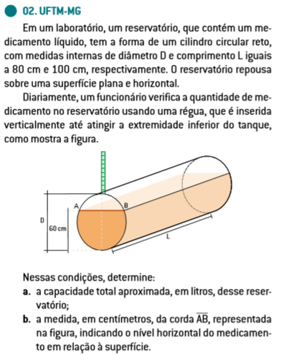
MÓDULO 78 – Pág. 101:

Slide 4
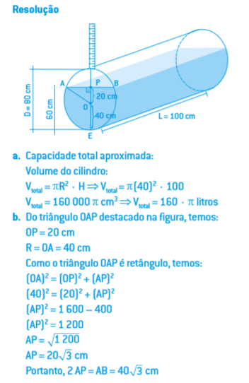
MÓDULO 78 – Pág. 101:

Slide 5
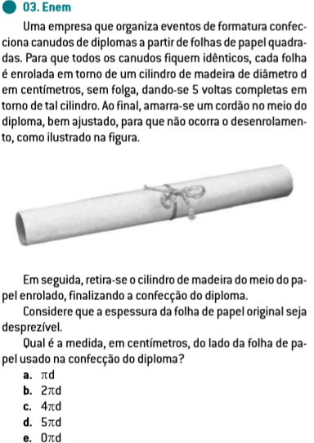
MÓDULO 78 – Pág. 102:

Slide 6
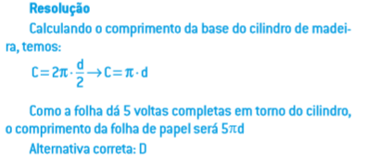
MÓDULO 78 – Pág. 102:

Slide 7
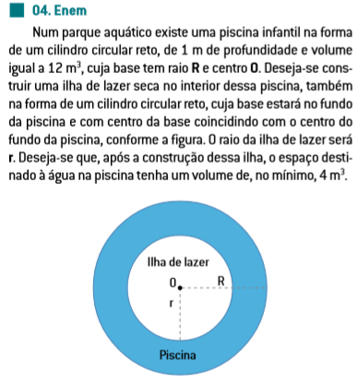
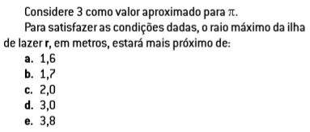
MÓDULO 78 – Pág. 102:

Slide 8
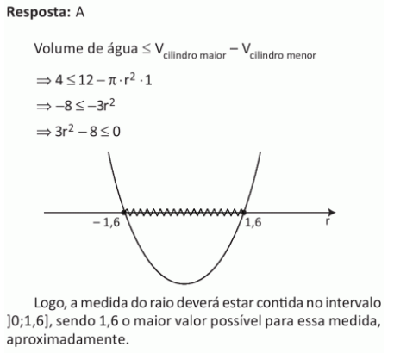
MÓDULO 78 – Pág. 102:

Slide 9
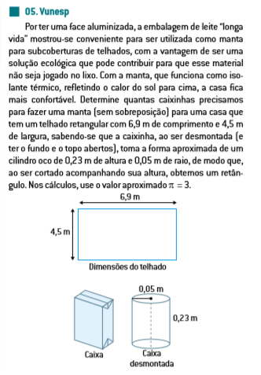
MÓDULO 78 – Pág. 102:

Slide 10
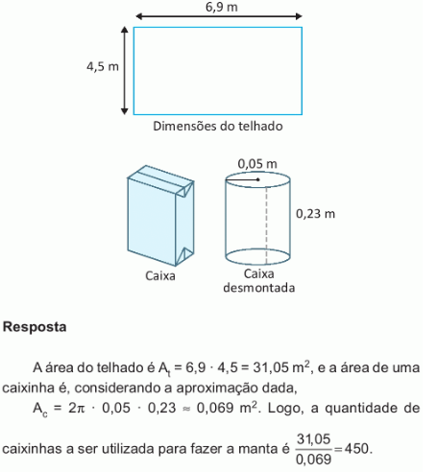
MÓDULO 78 – Pág. 102:

Slide 11
MÓDULO 78 – Pág. 103:
EXERCÍCIOS PROPOSTOS:
Nº 06 Nº 07

Slide 12

OBRIGADA!!!

